Slide 1

分布式存储与计算
2024-2025第一学期
王奎
南开大学统计与数据科学学院

Slide 2
第三章 资源管理调度框架YARN

Slide 3
资源管理调度框架YARN
MapReduce1.0的缺陷
YARN的设计思路
YARN的体系结构
YARN的工作流程
YARN框架与MapReduce1.0框架的对比分析
YARN的发展目标

Slide 4
3.1 MapReduce1.0的缺陷
（1）存在单点故障
（2）JobTracker“大包大揽”导致任务过重（任务多时内存开销大，上限4000节点）
（3）容易出现内存溢出（分配资源只考虑MapReduce任务数，不考虑CPU、内存）
（4）资源划分不合理（强制划分为slot ，包括Map slot和Reduce slot）

Slide 5
3.2 YARN的设计思路
MapReduce1.0既是一个计算框架，也是一个资源管理调度框架
到了Hadoop2.0以后，MapReduce1.0中的资源管理调度功能，被单独分离出来形成了YARN(Yet Another Resource Negotiator)，它是一个纯粹的资源管理调度框架，而不是一个计算框架
被剥离了资源管理调度功能的MapReduce 框架就变成了MapReduce2.0，它是运行在YARN之上的一个纯粹的计算框架，不再自己负责资源调度管理服务，而是由YARN为其提供资源管理调度服务

Slide 6
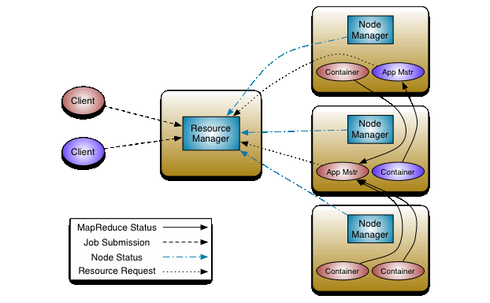
3.3 YARN的体系结构
ResourceManager
处理客户端请求
启动/监控ApplicationMaster
监控NodeManager
资源分配与调度
NodeManager
单个节点上的资源管理
处理来自ResourceManger的命令
处理来自ApplicationMaster的命令
ApplicationMaster
为应用程序申请资源，并分配给内部任务
任务调度、监控与容错

Slide 7
3.3 YARN的体系结构
ResourceManager
ResourceManager（RM）是一个全局的资源管理器，负责整个系统的资源管理和分配，主要包括两个组件，即调度器（Scheduler）和应用程序管理器（Applications Manager）
调度器接收来自ApplicationMaster的应用程序资源请求，把集群中的资源以“容器”的形式分配给提出申请的应用程序，容器的选择通常会考虑应用程序所要处理的数据的位置，进行就近选择，从而实现“计算向数据靠拢”
容器（Container）作为动态资源分配单位，每个容器中都封装了一定数量的CPU、内存、磁盘等资源，从而限定每个应用程序可以使用的资源量
调度器被设计成是一个可插拔的组件，YARN不仅自身提供了许多种直接可用的调度器，也允许用户根据自己的需求重新设计调度器
应用程序管理器（Applications Manager）负责系统中所有应用程序的管理工作，主要包括应用程序提交、与调度器协商资源以启动ApplicationMaster、监控ApplicationMaster运行状态并在失败时重新启动等

Slide 8
3.3 YARN的体系结构
ApplicationMaster
ResourceManager接收用户提交的作业，按照作业的上下文信息以及从NodeManager收集来的容器状态信息，启动调度过程，为用户作业启动一个ApplicationMaster

Slide 9
3.3 YARN的体系结构
ApplicationMaster的主要功能
当用户作业提交时，ApplicationMaster与ResourceManager协商获取资源，ResourceManager会以容器的形式为ApplicationMaster分配资源
把获得的资源进一步分配给内部的各个任务（Map任务或Reduce任务），实现资源的“二次分配”
与NodeManager保持交互通信进行应用程序的启动、运行、监控和停止，监控申请到的资源的使用情况，对所有任务的执行进度和状态进行监控，并在任务发生失败时执行失败恢复（即重新申请资源重启任务）
定时向ResourceManager发送“心跳”消息，报告资源的使用情况和应用的进度信息
当作业完成时，ApplicationMaster向ResourceManager注销容器，执行周期完成

Slide 10
3.3 YARN的体系结构
NodeManager
NodeManager是驻留在一个YARN集群中的每个节点上的代理，主要负责：
容器生命周期管理
监控每个容器的资源（CPU、内存等）使用情况
跟踪节点健康状况
以“心跳”的方式与ResourceManager保持通信
向ResourceManager汇报作业的资源使用情况和每个容器的运行状态
接收来自ApplicationMaster的启动/停止容器的各种请求
需要说明的是，NodeManager主要负责管理抽象的容器，只处理与容器相关的事情，而不具体负责每个任务（Map任务或Reduce任务）自身状态的管理，因为这些管理工作是由ApplicationMaster完成的，ApplicationMaster会通过不断与NodeManager通信来掌握各个任务的执行状态

Slide 11
3.3 YARN的体系结构
在集群部署方面，YARN的各个组件是和Hadoop集群中的其他组件进行统一部署的

Slide 12
3.4 YARN的工作流程

Slide 13
3.4 YARN的工作流程
步骤1：用户编写客户端应用程序，向YARN提交应用程序，提交的内容包括ApplicationMaster程序、启动ApplicationMaster的命令、用户程序等
步骤2：YARN中的ResourceManager负责接收和处理来自客户端的请求，为应用程序分配一个容器，在该容器中启动一个ApplicationMaster
步骤3：ApplicationMaster被创建后会首先向ResourceManager注册
步骤4：ApplicationMaster采用轮询的方式向ResourceManager申请资源
步骤5：ResourceManager以“容器”的形式向提出申请的ApplicationMaster分配资源
步骤6：在容器中启动任务（运行环境、脚本）
步骤7：各个任务向ApplicationMaster汇报自己的状态和进度
步骤8：应用程序运行完成后，ApplicationMaster向ResourceManager的应用程序管理器注销并关闭自己

Slide 14
3.5 YARN框架与MapReduce1.0框架的对比分析
从MapReduce1.0框架发展到YARN框架，客户端并没有发生变化，其大部分调用API及接口都保持兼容，因此，原来针对Hadoop1.0开发的代码不用做大的改动，就可以直接放到Hadoop2.0平台上运行
总体而言，YARN相对于MapReduce1.0来说具有以下优势：
大大减少了承担中心服务功能的ResourceManager的资源消耗
ApplicationMaster来完成需要大量资源消耗的任务调度和监控
多个作业对应多个ApplicationMaster，实现了监控分布化
MapReduce1.0既是一个计算框架，又是一个资源管理调度框架，但是，只能支持MapReduce编程模型。而YARN则是一个纯粹的资源调度管理框架，在它上面可以运行包括MapReduce在内的不同类型的计算框架，只要编程实现相应的ApplicationMaster
YARN中的资源管理比MapReduce1.0更加高效
以容器为单位，而不是以slot为单位

Slide 15
3.6 YARN的发展目标
一个企业当中同时存在各种不同的业务应用场景，需要采用不同的计算框架
MapReduce实现离线批处理
使用Impala实现实时交互式查询分析
使用Storm实现流式数据实时分析
使用Spark实现迭代计算
这些产品通常来自不同的开发团队，具有各自的资源调度管理机制
为了避免不同类型应用之间互相干扰，企业就需要把内部的服务器拆分成多个集群，分别安装运行不同的计算框架，即“一个框架一个集群”
导致问题
集群资源利用率低
数据无法共享
维护代价高

Slide 16
3.6 YARN的发展目标
YARN的目标就是实现“一个集群多个框架”，即在一个集群上部署一个统一的资源调度管理框架YARN，在YARN之上可以部署其他各种计算框架
由YARN为这些计算框架提供统一的资源调度管理服务，并且能够根据各种计算框架的负载需求，调整各自占用的资源，实现集群资源共享和资源弹性收缩
可以实现一个集群上的不同应用负载混搭，有效提高了集群的利用率
不同计算框架可以共享底层存储，避免了数据集跨集群移动

Slide 17
3.6 YARN的发展目标

Slide 18
YARN配置和使用

Slide 19
1.YARN的配置
1.1 mapred-site.xml
<property>
<name>mapreduce.framework.name</name>
<value>yarn</value>
</property>
<property>
<name>yarn.app.mapreduce.am.env</name>
<value>HADOOP_MAPRED_HOME=/home/hadoop/module/hadoop-3.3.6</value>
</property>

Slide 20
1.YARN的配置
<property>
<name>mapreduce.map.env</name>
<value>HADOOP_MAPRED_HOME=/home/hadoop/module/hadoop-3.3.6</value>
</property>
<property>
<name>mapreduce.reduce.env</name>
<value>HADOOP_MAPRED_HOME=/home/hadoop/module/hadoop-3.3.6</value>
</property>

Slide 21
1.YARN的配置
1.2 yarn-site.xml
<property>
<name>yarn.resourcemanager.hostname</name>
<value>hd100</value>
</property>
<property>
<name>yarn.nodemanager.aux-services</name>
<value>mappreduce_shuffle</value>
</property>

Slide 22
1.YARN的配置
1.3 hadoop-env.sh
添加
export YARN_RESOURCEMANAGER_USER=hadoop
export YARN_NODEMANAGER_USER=hadoop

Slide 23
1.YARN的配置
分发配置：
cd $HADOOP_HOME/etc/hadoop/
scp mapreduce-site.xml yarn-site.xml hadoop-env.sh hd101:$PWD
scp mapreduce-site.xml yarn-site.xml hadoop-env.sh hd102:$PWD

Slide 24
2.YARN的启动/停止
开启YARN全部服务 start-yarn.sh
停止YARN全部服务 stop-yarn.sh
单点开启YARN相关进程 yarn --daemon start resourcemanager/nodemanager
单点停止YARN相关进程 yarn –daemon stop resourcemanager /nodemanager

Slide 25
3.任务监测
webUI 查看任务的运行状态：
http://192.168.56.100:8088
测试：
hadoop jar $HADOOP_HOME/share/hadoop/mapreduce/hadoop-mapreduce-examples-3.3.6.jar wordcount /input /output

Slide 26
4. YARN的历史日志
YARN会将任务的日志写在本地$HADOOP_HOME/logs/userlogs文件夹内。但是该文件夹的内容会随着YARN的重启而被删除。
需要开启Hadoop的历史日志服务。Hadoop会将MapReduce的任务日志在HDFS中保留一份，可以通过Hadoop的历史任务服务来查看之前的历史日志。
但是每个应用程序会分布在不同的节点运行，我们进行任务查看需要去指定节点查看MapTask或者ReduceTask的日志。YARN提供了历史日志的聚合服务

Slide 27
4.1 YARN的历史日志服务配置
1. mapred-site.xml
<property>
<name>MapReduce.jobhistory.address</name>
<value>hd100:10020</value>
</property>
<property>
<name>MapReduce.jobhistory.webapp.address</name>
<value>hd100:19888</value>
</property>

Slide 28
4.1 YARN的历史日志服务配置
2. yarn-site.xml
<property>
<name>yarn.log-aggregation-enable</name>
<value>true</value>
</property>

Slide 29
4.1 YARN的历史日志服务配置
<property>
<name>yarn.log-aggregation.retain-seconds</name>
<value>604800</value>
</property>
<property>
<name>yarn.log.server.url</name>
<value>http://hd100:19888/jobhistory/logs</value>
</property>

Slide 30
4.2 打开历史日志服务
分发配置
重启yarn
启动历史服务器
mapred --daemon start historyserver

Slide 31
5. YARN的命令
1. yarn top 查看正在运行的进程
2. yarn application
–list –appStates [ALL/NEW/NEW_SAVING/SUBMITTED/ACCEPTED/RUNNING/FINISHED/FAILED/KILLED] 列出指定状态的应用程序
-movetoqueue 移动队列
- kill [application_id] 杀死指定任务

Slide 32
5. YARN的命令
3. yarn container
-list 查看正在运行的容器
-status [container_id]
4. yarn node –all –list 查看集群中所有节点

Slide 33
6. YARN的调度器
Scheduler 调度器，根据容量、队列等限制条件，将系统中的资源分配给各个正在运行的应用程序。YARN提供三种内置调度器
6.1 FIFO调度器
FIFO 为First Input First Output,即先进先出。FIFO调度器将应用放在一个队列中，按照先后顺序进行应用，策略简单，但不适合共享集群，因为大的应用会占用集群的所有资源。
优点：简单易懂，不需要任何配置
缺点：不适合共享集群，因为大的应用会占据集群中的所有资源，每个应用都必须等待直到轮到自己执行

Slide 34
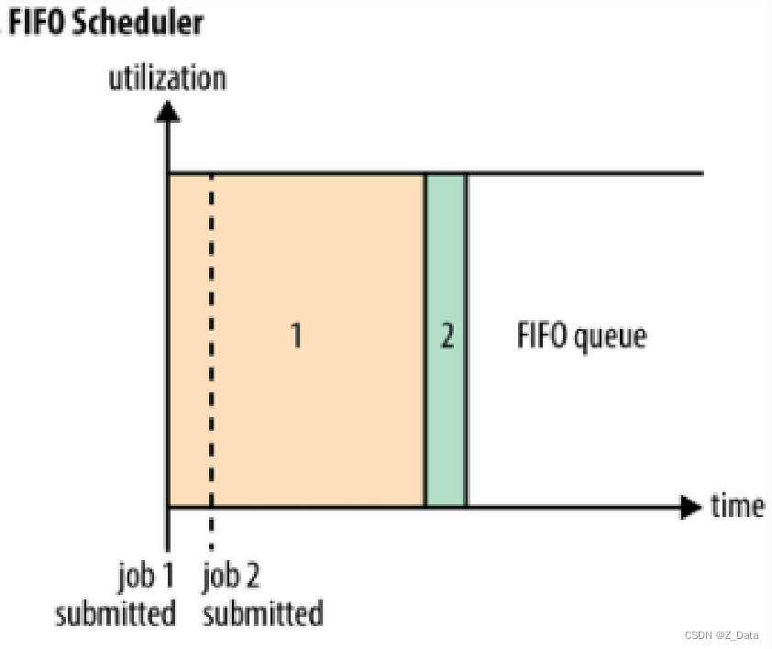
6. YARN的调度器

Slide 35
6. YARN的调度器
6.2 容量调度器(Capacity Scheduler)
容量调度器允许多个组织共享一个Hadoop集群，使用容量调度器时，一个独立的专门队列保证小作业一提交就可以启动
优点：小任务不会因为前面有大任务，而只能一直等下去
缺点：牺牲整个集群的利用率，相比FIFO调度器，大任务的执行时间要长一些

Slide 36
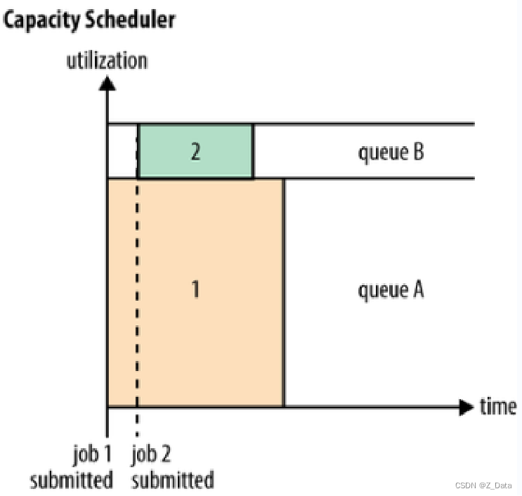
6. YARN的调度器

Slide 37
6. YARN的调度器
6.3 公平调度器(Fair Scheduler)
公平调度器的目的是为所有运行的应用程序公平分配资源，使用公平调度器时，不需要预留一定量的资源，因为调度器会为所有运行的作业之间动态平衡资源，第一个（大）作业启动时，它是唯一运行的作业，可以获得集群中所有资源，当第二个（小）作业启动时，它被分配到集群一半的资源，这样每个作业都能公平共享资源

Slide 38
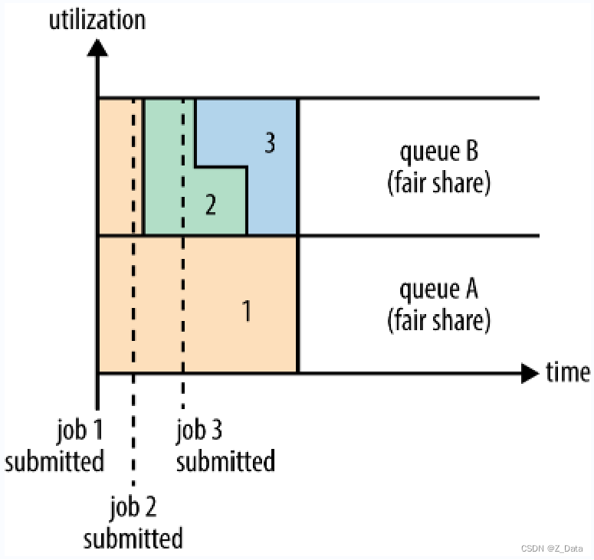
6. YARN的调度器

Slide 39
7. YARN的队列
7.1 添加队列
修改capacity-scheduler.xml文件（先备份）
修改以下属性
<property>
<name>yarn.scheduler.capacity.root.queues</name>
<value>default,small</value>
</property>

Slide 40
7. YARN的队列
<property>
<name>yarn.scheduler.capacity.root.default.capacity</name>
<value>70</value>
</property>
<property>
<name>yarn.scheduler.capacity.root.small.capacity</name>
<value>30</value>
</property>

Slide 41
7. YARN的队列
<property>
<name>yarn.scheduler.capacity.root.small.user-limit-factor</name>
<value>1</value>
</property>
<property>
<name>yarn.scheduler.capacity.root.small.maximum-capacity</name>
<value>100</value>
</property>

Slide 42
7. YARN的队列
<property>
<name>yarn.scheduler.capacity.root.small.user-limit-factor</name>
<value>1</value>
</property>
<property>
<name>yarn.scheduler.capacity.root.small.maximum-capacity</name>
<value>100</value>
</property>

Slide 43
7. YARN的队列
<property>
<name>yarn.scheduler.capacity.root.small.state</name>
<value>RUNNING</value>
</property>

Slide 44
7. YARN的队列
<property>
<name>yarn.scheduler.capacity.root.small.acl_submit_applications</name>
<value>*</value>
</property>
<property>
<name>yarn.scheduler.capacity.root.small.acl_administer_queue</name>
<value>*</value>
</property>

Slide 45
7. YARN的队列
7.2 向指定队列提交任务
Hadoop jar $HADOOP_HOME/share/hadoop/mapreduce/hadoop-mapreduce-examples-3.3.6.jar wordcount –Dmapreduce.job.queuename=small /input /output

Slide 46
7. YARN的队列
7.3 修改默认队列
mapred-site.xml
<property>
<name>mapreduce.job.queuename</name>
<value>small</value>
</property>

